Slide 1
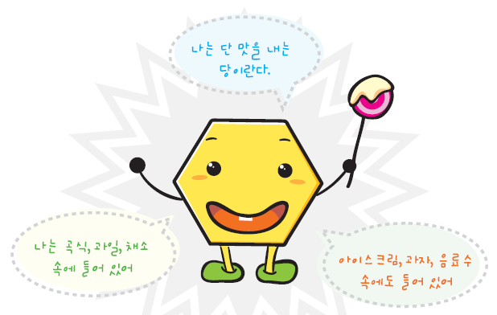

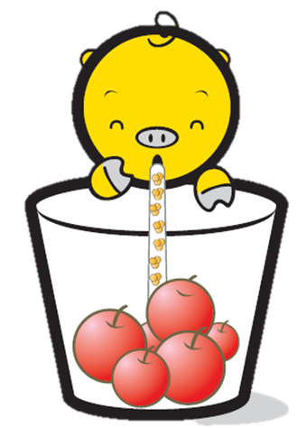

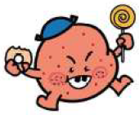
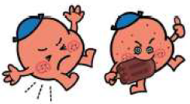


9월 영양정보자료(당 1탄)
• 주제 : ‘당’이란 무엇일까요?
당이란 ?
* 우리가 살아가기 위해 필요한 영양소인 탄수화물 중 단맛을 내는 것을 당이라고 합니다.
* 과일, 우유 등에 천연적으로 들어있고, 식품을 만들 때 첨가하기도 합니다.
* 체내에서 에너지를 공급하며 1g당 4kcal의 에너지를 냅니다.
* 식품의 조리 시 단맛과 향미를 제공하고, 종류에 따라 단맛의 정도에 차이가 있습니다.
* 우리 몸 속에는 당을 일정 수준으로 유지하고 있으며, 여분의 당은 지방으로 전환됩니다.
당의 종류에 따른 소화, 흡수의 차이
자연식품 속의 당은 몸 속에서 천천히 소화 흡수 되지만, 가공식품 속의 당은 빨리 소화 흡수 되어 혈당이 급격히 상승합니다. 그러면 몸의 균형이 깨지게 되고, 그 상태가 계속되면 건강에 해롭습니다.
자연 식품 속 당은 여러 개가 붙어 있어 천천히 소화, 흡수 됩니다.
가공 식품 속의 당은 한 개 또는 두 개로 되어 있어 빨리 소화, 흡수 됩니다.
종류: 곡류, 과일, 채소 등 자연식품
종류: 빵, 과자, 아이스크림, 음료 등
가공식품
과잉섭취 시 문제점
당은 우리 몸에 반드시 필요한 영양소이지만, 아동, 청소년의 당 과잉 섭취는 소아비만,
소아고혈압, 학습장애 등을 유발시킵니다.
치아를 부식시켜
충치 유발
뇌 세포의 기능 저하로
주의력, 집중력 저하
체지방 축적으로 영양불균형 및 비만 발생
참고: 식품의약품안전처
http://ccfsm.foodnara.go.kr/dongnae

